Slide 1
Группа компаний
«ИНФРА-М»
Библиотеки Казахстана и российские издательства: стратегическое партнерство в построении образовательного пространства вуза
Айдакова Анастасия Геннадьевна
Директор по развитию и рекламе НИЦ ИНФРА-М

Slide 2


Нормативно-правовое регулирование формирования фондов вузовской библиотеки
Россия | Казахстан
Федеральный закон «Об образовании в Российской Федерации» от 29 декабря 2012 г. № 273-ФЗ | Закон Республики Казахстан «Об образовании» от 27 июля 2007 № 319-III
Федеральные государственные образовательные стандарты (ФГОС ВО 3+, 3++) п. 7.1.2, 7.3.1, 7.3.3-5 (бакалавриат) | Государственный общеобязательный стандарт высшего образования п. 25, 84, 88 (бакалавриат)
Локальные акты и постановления вузов | Правила по формированию, использованию и сохранению фонда библиотек государственных организаций образования Приказ Минорбнауки РК от 19 января 2016 года № 44
ст. 18

Slide 3
Цифровизация страны – стратегическое приоритетное направление развития России
Указ президента РФ от 9 мая 2017 г. № 203 «О стратегии развития информационного общества в Российской федерации на 2017-2030 годы»
Программа «Цифровая экономика Российской Федерации» (распоряжение Правительства Российской Федерации от 28 июля 2017 г. № 1632-р)
Единое российское электронное пространство знаний (ЕРЭПЗ)
Каждый обучающийся в течение всего периода обучения должен быть обеспечен доступом к ЭБС/ЭБ и ЭИОС (24/7, удаленный неограниченный доступ).

Slide 4
Библиотечное комплектование в России
В случае неиспользования ЭБС (электронной библиотеки) на 100 студентов
В 2017 г.
не менее 50 экземпляров каждого из изданий обязательной литературы,
не менее 25 экземпляров дополнительной литературы
В 2018 г.
не менее 25 экземпляров каждого из изданий обязательной литературы
Отсутствие печатного издания по дисциплине не является негативных фактором при проверке книгообеспеченности!
Степень устареваемости основной литературы
Книгообеспеченность
Фонд дополнительной и научной литературы

Slide 5

Первый этап эволюции – от печатного издания к ЭБС

Slide 6

Второй этап эволюции – эволюция самой ЭБС
От примитивной электронной библиотеки к информационно-образовательной среде вуза

Slide 7
Единая информационно-образовательная среда вуза
Под информационно-образовательной средой вуза понимается система компьютерных сетей и средств телекоммуникаций, средств дистанционного обучения, справочных материалов, словарей, дополнительной литературы, всех сопутствующих учебному процессу материалов, необходимых и достаточных для получения качественного образования по определенным специальностям или программам, а также средства их разработки, хранения, передачи и доступа к ним.
Информационно-образовательная среда вуза должна обеспечивать:
наличие единой базы данных;
однократный ввод данных с возможностью их последующего редактирования;
многопользовательский режим использования данных;
разграничение прав доступа к данным;
использование одних и тех же данных в различных приложениях и процессах…

Slide 8
Основное информационное поле учебного заведения
Учебники, учебные пособия
Монографии
Периодические издания
Распределенные учебные и научные ресурсы/ Open Access
Справочная литература/справочные ресурсы
Дистанционное образование

Slide 10

НИЦ ИНФРА-М
Норма
Форум
Альфа-М
Вузовский учебник
ИД Форум
Магистр
КУРС
РИОР
Энциклопедия
Academus Publishing

Slide 11




Наши авторы (издательство Норма):
Баглай Марат Викторович
Председатель Конституционного Суда РФ
Зорькин Валерий Дмитриевич
Председатель Конституционного Суда РФ
Серков Петр Павлович
Заместитель председателя Верховного Суда РФ
Кучерена Анатолий Григорьевич
адвокат, д.юр.н., проф., член Общественной палаты РФ, председатель Общественного совета при МВД РФ
… и многие другие!

Slide 12
в ИНФРА-М издаются:
Эскиндаров Мухадин Абдурахманович
Ректор Финансового университета при Правительстве РФ
Фальков Валерий Николаевич
Ректор Тюменского государственного университета
Симонова Алевтина Александровна
Ректор Уральского государственного педагогического университета
Брагин Леонид Александрович
Первый проректор Российского экономического университета им. Г.В. Плеханова
Грачева Елена Юрьевна
Первый проректор Московской государственной юридической академии им. О.Е. Кутафина
Молоткова Наталья Вячеславовна
Первый проректор Тамбовского государственного технического университета
Васин Сергей Михайлович
Проректор по международной деятельности Пензенского государственного университета
Локтионова Оксана Геннадьевна
Проректор по учебной работе Юго-Западного государственного университета
… и многие другие!

Slide 13
Наиболее популярные направления НИЦ ИНФРА-М:
Более 7000 наименований собственной литературы!
Уровни образования от СПО до МВА!
 | Общественные науки (экономика и управление, государство и право)
 | Гуманитарные и социальные науки (история, языкознание, педагогика, психология, социология, искусство, литература, журналистика, философия)
 | Технические и прикладные науки (машиностроение, транспорт, строительство, архитектура, приборостроение, информатика, энергетика, медицина)
 | Естественные науки (математика, физика, химия, биология, геология, география, геодезия, экология)

Slide 14
Тематические серии:
Энциклопедии и справочники
Архитектура и строительство
Военное образование
Гуманитарные и социальные науки
Естественные и физико-математические науки
Инженерно-технические науки
Компьютерные и информационные технологии
Маркетинг, реклама, сервис и туризм
Медицина
Менеджмент
Психология и педагогика
Сельское, лесное и рыбное хозяйство
Финансы и бухгалтерский учет
Экономика
Юриспруденция
Среднее профессиональное образование

Slide 15















Специалитет
Бакалавриат
Магистратура
Серия «Научная мысль»
Среднее профессиональное образование
15

Slide 16





Slide 17
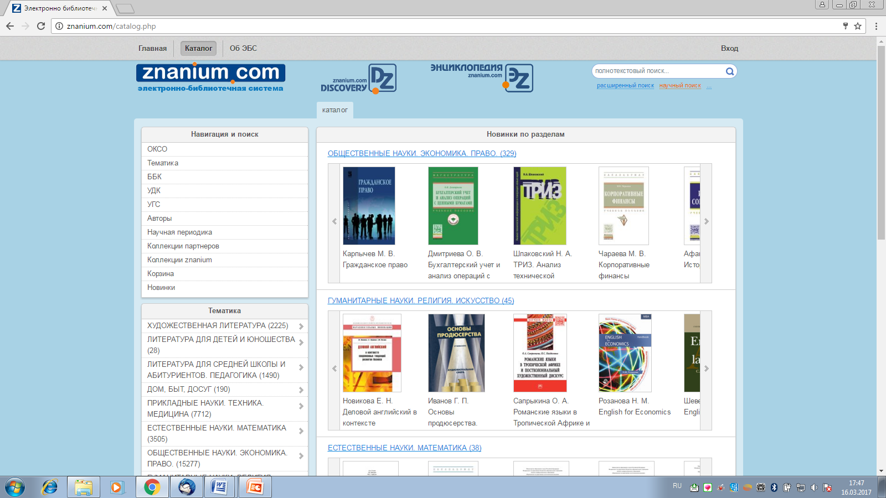

Slide 18
Количество изданий: 41148
Количество журналов: 662
Количество журналов ВАК: 197
Количество учебников и учебных пособий (за последние 5 лет): 14721
Количество монографий: 5514

Slide 19
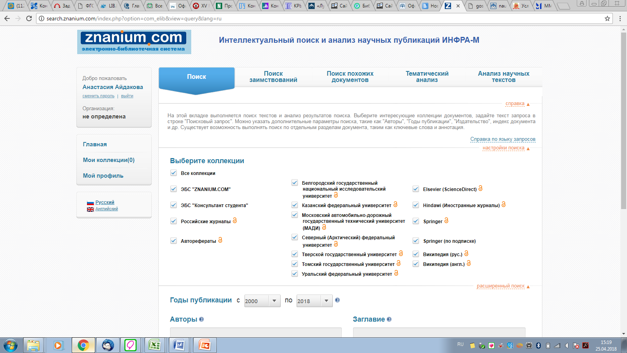

Slide 20
Количество документов: более 2 300 000
Количество статей российских научных журналов: 1 483 247
Количество статей зарубежной периодики (Springer open access, Hindawi, Elsevier Science Direct): более 500 000
Документов во внешних коллекциях вузов: 100 000
Авторефераты диссертаций: 334 887

Slide 21
Что необходимо для индексации:
Открытый доступ
Упорядоченный репозиторий (сайт, база данных)
Pdf с текстовым слоем (желательно)
Что вуз получает после индексации на Znanium.Discovery :
Поиск по метаданным и полному тексту
Поиск по ключевым словам
Поиск заимствований
Поиск похожих документов
Реферат (дайджест) документа
Дополнительный трафик на сайт вуза/библиотеки

Slide 22
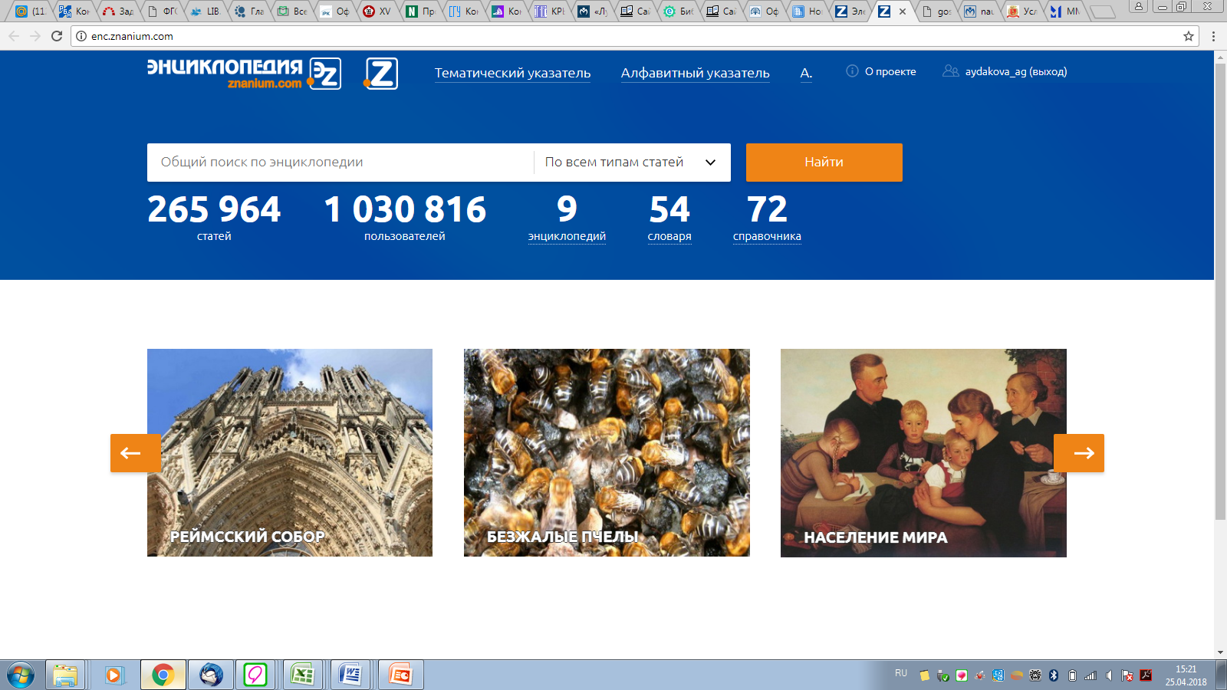

Slide 23
Энциклопедий: 9
Словарей: 54
Справочников: 72
Всего статей: 265 964 ≈ 180 печатных томов
Всего пользователей: 1 030 816
Новая Российская энциклопедия
Новая экономическая энциклопедия
Российская юридическая энциклопедия
Современный словарь по общественным наукам
и многие другие!

Slide 24
Единая точка авторизации на Znanium.com
Единая точка авторизации через сайт библиотеки – бесплатно в рамках подписки (инструкция в виде кода html)

Slide 25
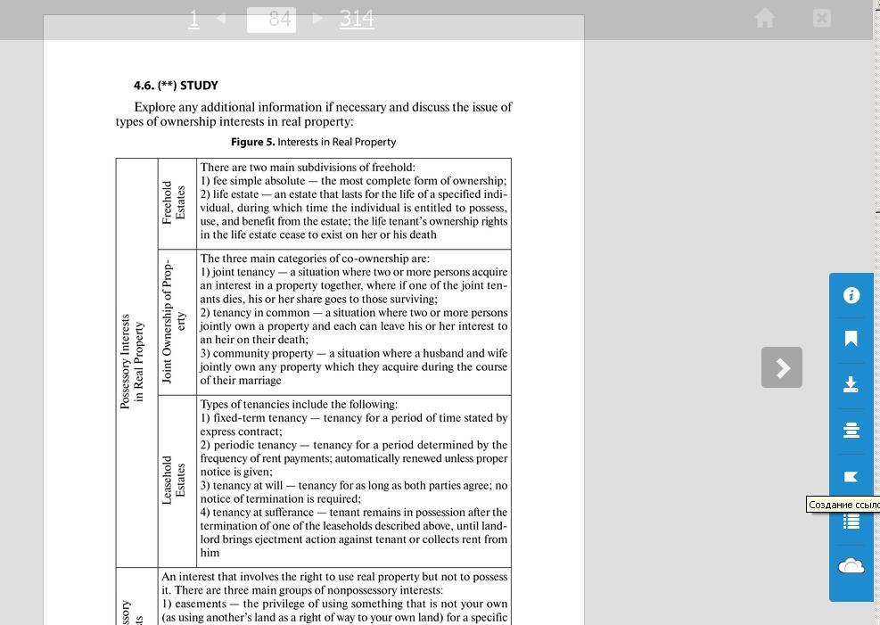
Интеграция с LMS вуза – поддержка дистанционного
Функция создания ссылок из стандартного ридера ЭБС

Slide 26
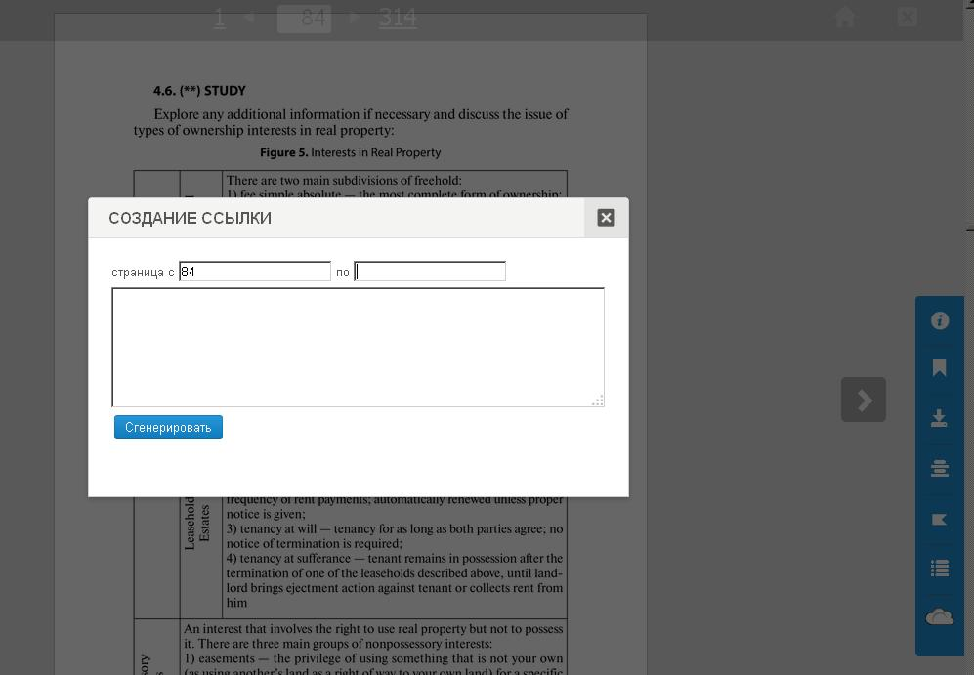
Интерфейс генерации ссылок для LMC

Slide 27
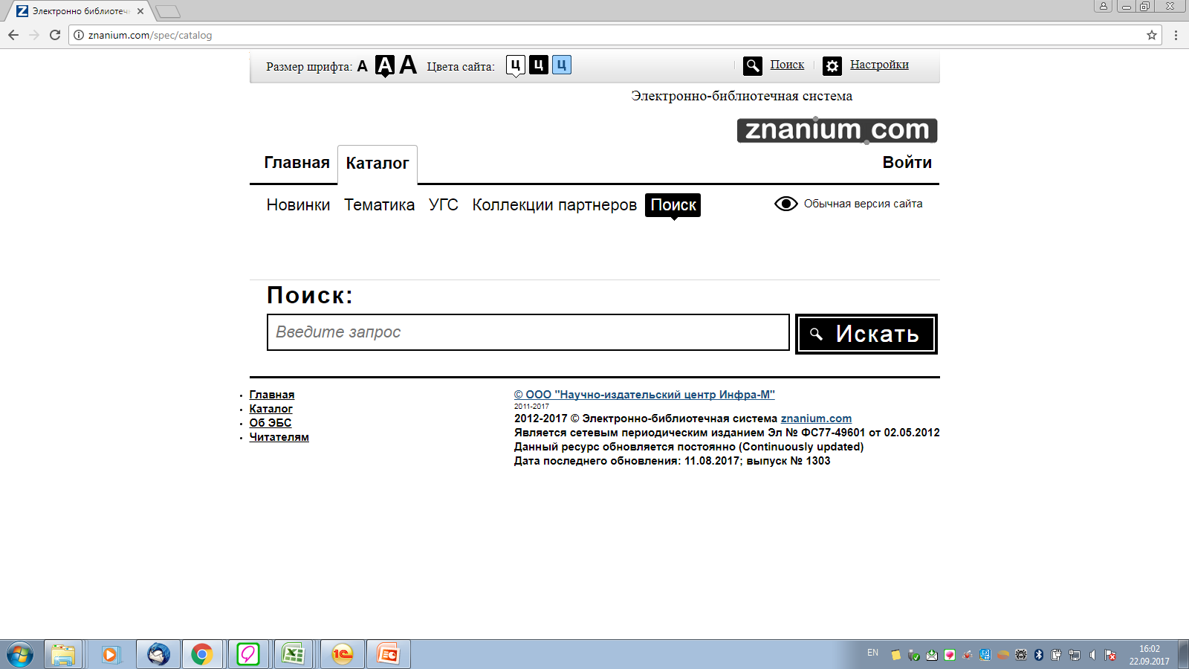
Версия для слабовидящих по ГОСТ 52872-2012

Slide 28
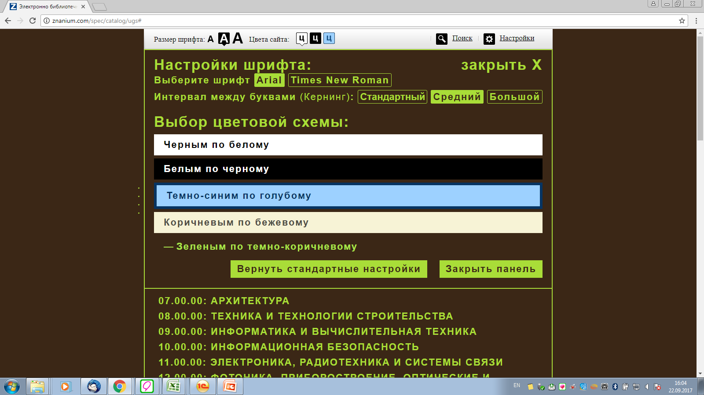
Версия для слабовидящих по ГОСТ 52872-2012

Slide 29
Свяжитесь с нами!
Айдакова Анастасия Геннадьевна
Директор по развитию и рекламе
(495) 280-15-96 (доб. 502)
aydakova_ag@infra-m.ru
Подключение к ЭБС Znanium.com:
Директор ЭБС Берберов Петр Алексеевич
(495) 280-15-96 (доб. 392)
ebs_support@infra-m.ru
Рассмотрение рукописей:
Главный редактор Прудников Владимир Михайлович
(495) 280-15-96 (доб. 291)
prudnik@infra-m.ru

Slide 30
Благодарю за внимание!
Приятного Вам чтения
наших книг! :)

